Slide 1
Пам’ятки природи України
підготував учень 11-В класу Котенко Роман

Slide 2
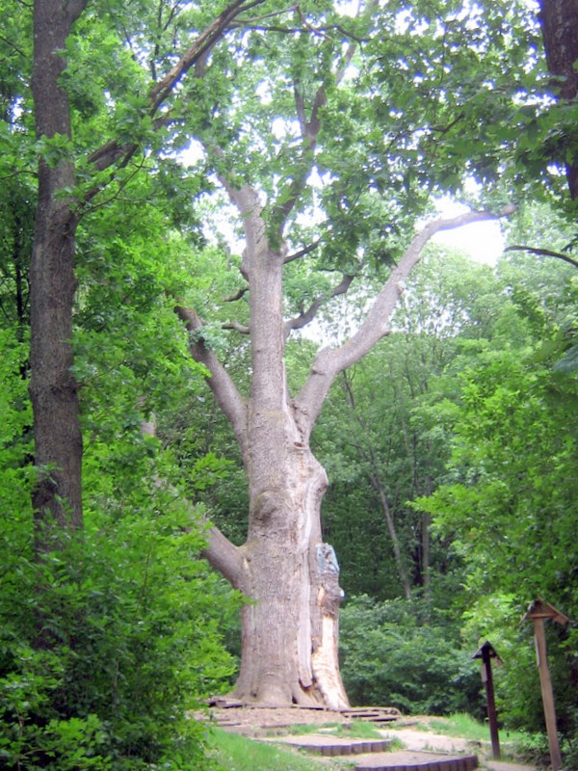
Дуб Максима Залізняка
Дуб Максима Залізняка — 1 100-літній дуб, що росте на південному схилі Кириківського яру на території урочища Холодного Яру за селищем Будою Чигиринського району Черкаської області.
Дуб є патріархом українських лісів і одним із природних чудес України. Широта обхвату його стовбура становить 9 метрів, висота — 24 метри. Стовбур шість разів вражали громовиці.
Під його шатром відпочивали Богдан Хмельницький, Северин Наливайко, Павло Павлюк, Максим Залізняк, Андрій Журба, Семен Неживий, Тарас Шевченко та інші.

Slide 3
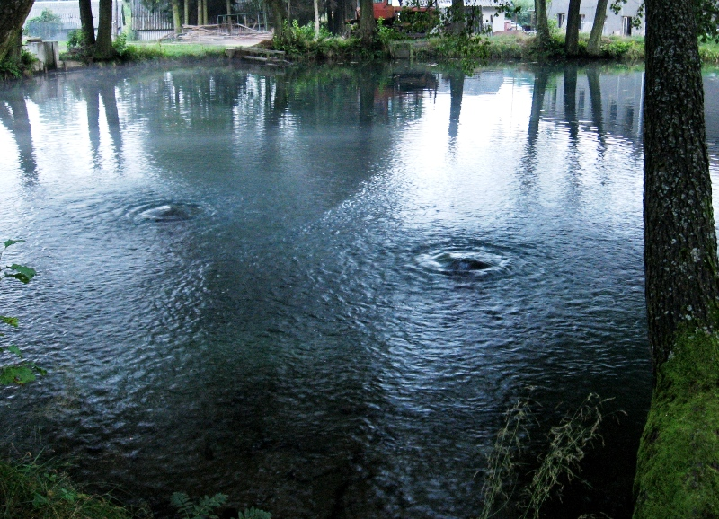
Оконські джерела (Оконська криниця)
Оконські Джерела (Оконська Криниця) — гідрологічна пам'ятка природи місцевого значення в Україна. Розташована в південній частині села Оконська Маневицького району Волинської області.
Вода в озері прозора і приємна на смак. Особливістю оконської води є те, що вона не піддається газуванню. Хоч до складу її входять вапно, магній, кухонна сіль (1,6 міліграма на один літр), проте хімічні та фізичні властивості її досліджені ще недостатньо, і тому вода не використовується для лікувальних цілей.

Slide 4
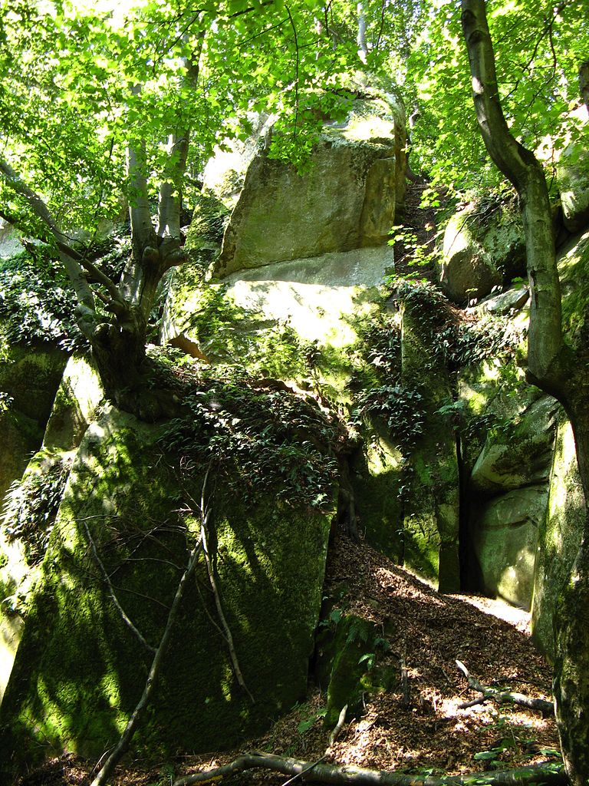
Красний Камінь
Красний Камінь — геологічна пам'ятка природи місцевого значення в Україні. Розташована в межах Сколівського району Львівської області, на північ від смт Верхнє Синьовидне.
Площа 1,7 га. Перебуває у віданні Верхньосиневиднянського лісництва.
Створена з метою збереження і охорони в природному стані виходів скель Ямненських пісковиків та унікального природного комплексу. Скелі розташовані лісовому масиві, на одному з відногів Комарницьких гір (частина Орівської скиби). Пам'ятка природи має особливе природоохоронне, наукове, естетичне, пізнавальне та культурне значення.

Slide 5
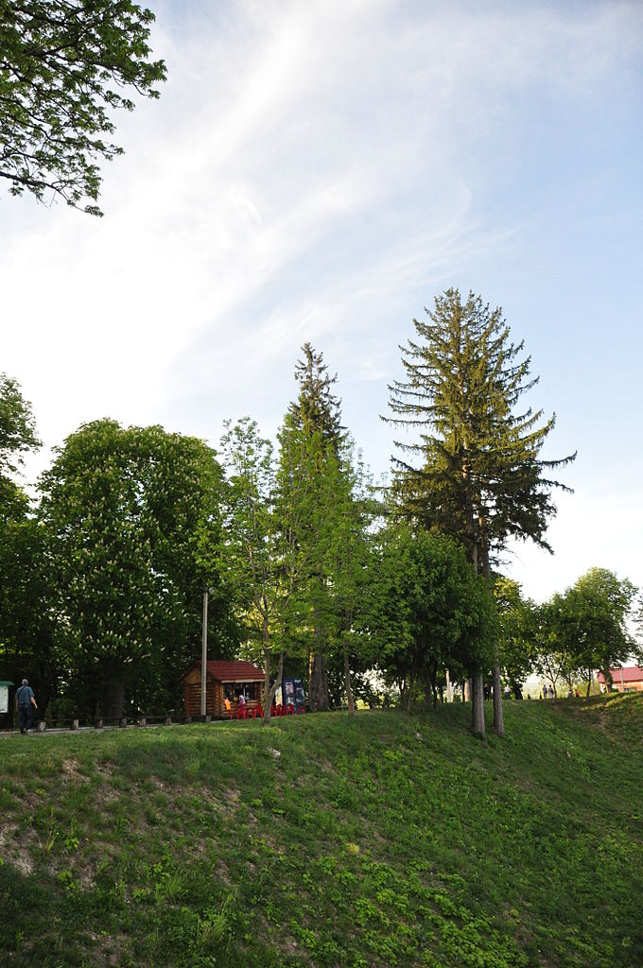
Збаразький чорний горіх
Збаразький чорний горіх — екзотичне дерево, ботанічна пам'ятка природи місцевого значення. Зростає в м. Збаражі Тернопільської області на території старого парку по вул. Б. Хмельницького.
Перебуває у віданні Національного заповідника «Замки Тернопілля».
Вік – 110 років. Діаметр стовбура – 98 см.

Slide 6
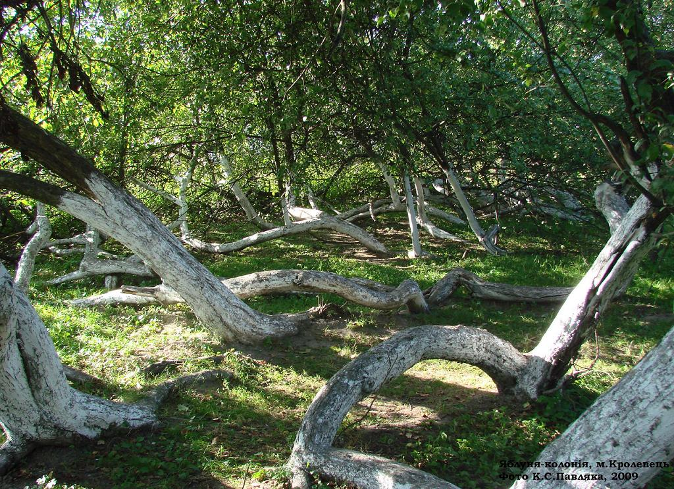
Яблуня-колонія у Кролевці
Яблуня-колонія — особливий, унікальний об'єкт природно-заповідного фонду України; визначна ботанічна пам'ятка природи загальнодержавного значення. Орієнтовний вік — понад 200 років. Розташована в місті Кролевці Сумської області.
Яблуня зростає у вигляді куща, який за площею займає близько 10 соток. У яблуні давно вже немає її первісного материнського стовбура, а налічують близько 15 стовбурів-гілок, що приросли до землі. Особливістю яблуні (ніде більше невідомою) є її здатність до самостійного вкорінення гілками. Віття нахиляється до землі і пускає коріння, коли один із стовбурів відмирає. Так яблуня продовжує собі життя. Набравшись сил, вже не гілки, а дерева піднімаються знову догори, рясно вкриваючись квітками навесні і червоно-білими, приємними на смак яблуками восени.

Slide 7
ДЯКУЮ ЗА УВАГУ!

